Slide 2
পাঠ পরিচিতি
শ্রেণীঃ দশম
কৃষি শিক্ষা
অধ্যায়ঃ২য়

Slide 3
শিক্ষক পরিচিতি
মোঃ রেজাউল ইসলাম
সহকারী শিক্ষক (ব্যবসায় শিক্ষা)
সিলাম পি.এল বহুমুখী উচ্চ বিদ্যালয়।

Slide 4
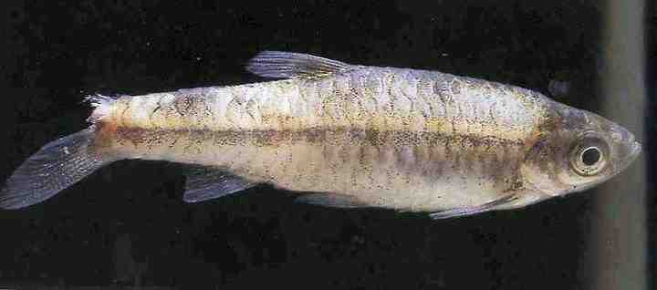
চিত্রে আমরা কি দেখতে পাচ্ছি

Slide 5
আজকের পাঠঃ
মাছের রোগ ও তার প্রতিকার

Slide 6
শিখন ফল
মাছের রোগ কী তা বলতে পারবে।
মাছের রোগের কারণ গুলো কী কী তা বলতে পারবে।
রোগাক্রান্ত মাছের লক্ষণ সমূহ বলতে পারবে।
কয়েকটি রোগের লক্ষণ ও তার প্রতিকার বলতে পারবে

Slide 7
মাছের রোগ বলতে কি বুঝায়?
রোগ জীবানু ও পরিবেশের পারস্পারিক ক্রিয়ায় মাছের দেহে যে অস্বাভাবিক অবস্থার সৃষ্টি হয় তাকে মাছের রোগ বলে।

Slide 8
রোগের কারণ সমুহ কী কী হতে পারে বলত পার?
অপুষ্টি ও মান সম্পন্ন খাদ্যের অভাব।
পানির ভৌত রাসায়নিক অবস্থার পরিবর্তন।
রোগ জীবানুর সংক্রমণ।
পরজীবির আক্রমণ।
নির্দিষ্ট সংখ্যার চেয়ে অধিক হারে মাছ মজুদকরণ।
পুকুরে অতিরিক্ত সার প্রয়োগ।
পানি দূষণ।

Slide 9
রোগে আক্রান্ত মাছের
লক্ষণ সমূহ

Slide 10
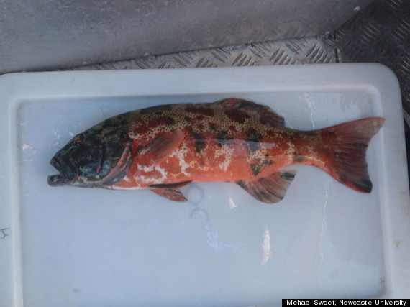
দেহে সূক্ষ্ম সুতার মত বস্তু দেখা দেয়।

Slide 11
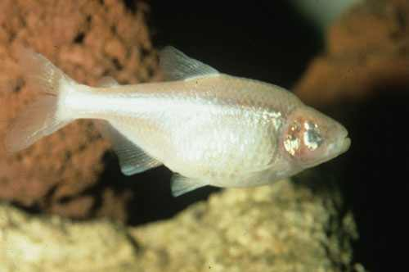
চোখ বাহিরে বেরিয়ে আসে।

Slide 12
জীবানুর সংত্রমণে আক্রান্ত রোগ সমূহ
ব্যাকটেরিয়া জনিত
পরজীবি জনিত
ভাইরাস জনিত
ছত্রাক জনিত

Slide 13
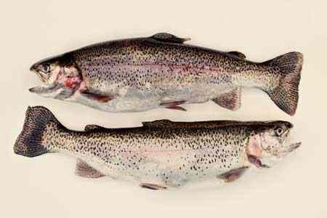
সাদা দাগ বা ফুটকি রোগ (ব্যাকটেরিয়া জনিত)

Slide 14
রোগের লক্ষণঃ
১. মাথায়, পিঠে ও পাখনায় সাদা দাগ পড়ে।
২. মাছ অলসভাবে চলাফেরা করে।
প্রতিকারঃ প্রতি শতকে ১মিটার গভীরতার জন্য ১০০-১৫০ গ্রাম পটাশিয়াম পুকুরে ছিটাতে হয়।

Slide 15
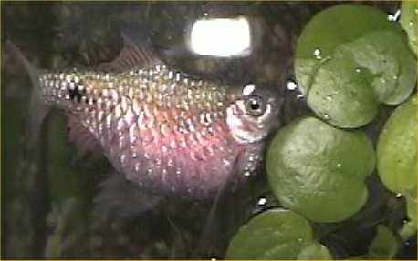
ড্রপসি বা পেটফুলা রোগ (ব্যাকটেরিয়া জনিত )

Slide 16
রোগের লক্ষণঃ
১. ফুলকার ভিতর ছত্রাক ঢুকে রক্ত চলাচল বন্ধ করে দেয়।
২. ফুলকার বাইরে অক্সিজেন জমে মাছ মারা যায়।
প্রতিকারঃ পুকুরে অতিরিক্ত জৈব পদার্থ জমতে দেওয়া
যাবেনা

Slide 17
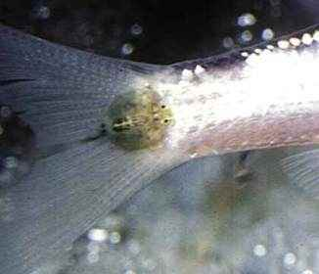
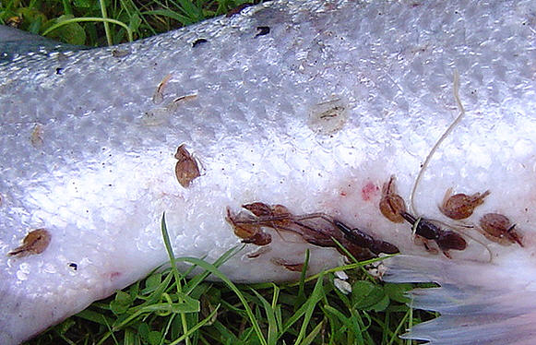
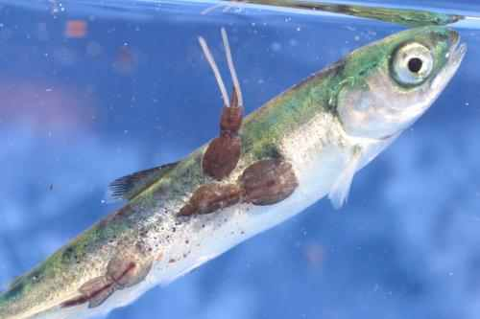
মাছের উকুন জাত ক্ষত রোগ

Slide 18
রোগের লক্ষণঃ
উকুনে আক্রমনের ক্ষতের স্থানে ব্যাকটেরিয়া বা ছত্রাকের সংক্রমণ ঘটে।
2. মাছ জলজ আগাছার গায়ে গা ঘষে।
প্রতিকারঃ পুকুরের পরিবেশ পরিচ্ছন্ন রাখা।

Slide 19
একক কাজঃ
রোগাক্রান্ত মাছের ১টি করে বৈশিষ্ট্য লিখ।

Slide 20
মূল্যায়ন
পাখনা পচা রোগের করণ কী?
কখন মাছ জলজ আগাঞার গায়ে গা ঘসা দেয়?
পুষ্টি হীণতা রোগের কারণকী?
ক্ষত রোগে আক্রান্ত মাছ কোন দ্রবনে ডুবিয়ে পুকুরে ছেড়ে দিতে হয়।

Slide 21
বাড়ির কাজ
মাছের ছবি অংকন করে বিভিন্ন রোগের বর্ণনা দাও।

Slide 22
ধন্যবাদ

